Slide 1
Nicel- Nitel Araştırma
Nicel - Nitel araştırma yöntemleri ve teknikleri
bilim camiasında birbirlerini dışlama, anlamakta zorlanma ya da kötüleme şekilde ele alınabilir.
birbirlerini tamamlayıcı biçimlerde kullanılabilir.

Slide 2
Nicel- Nitel Veri Toplama Teknikleri
Anket
Bireylerin demografik özelliklerini, tercihlerini belirlemek için ya da bir konu, durum, olay hakkında bilgi toplamaya yönelik çeşitli soruların bir araya getirilmesiyle oluşturulan veri toplama aracıdır.
Ölçek
Belirli bir psikolojik ya da davranışsal yapıyı ölçmek için geliştirilen o psikolojik ya da davranışsal özelliğe ilişkin toplam puan elde edilen ölçme aracıdır.
Test
Genel olarak bireylerin bilişsel niteliklerini belirlemede kullanılan ölçme aracıdır.

Slide 3
Nicel- Nitel Veri Toplama Teknikleri
Görüşme
Gözlem
Katılımlı Gözlem
Sistematik olmayan gözlem
Belge inceleme
Etnografik teknikler
Odak Grup uygulamaları

Slide 4
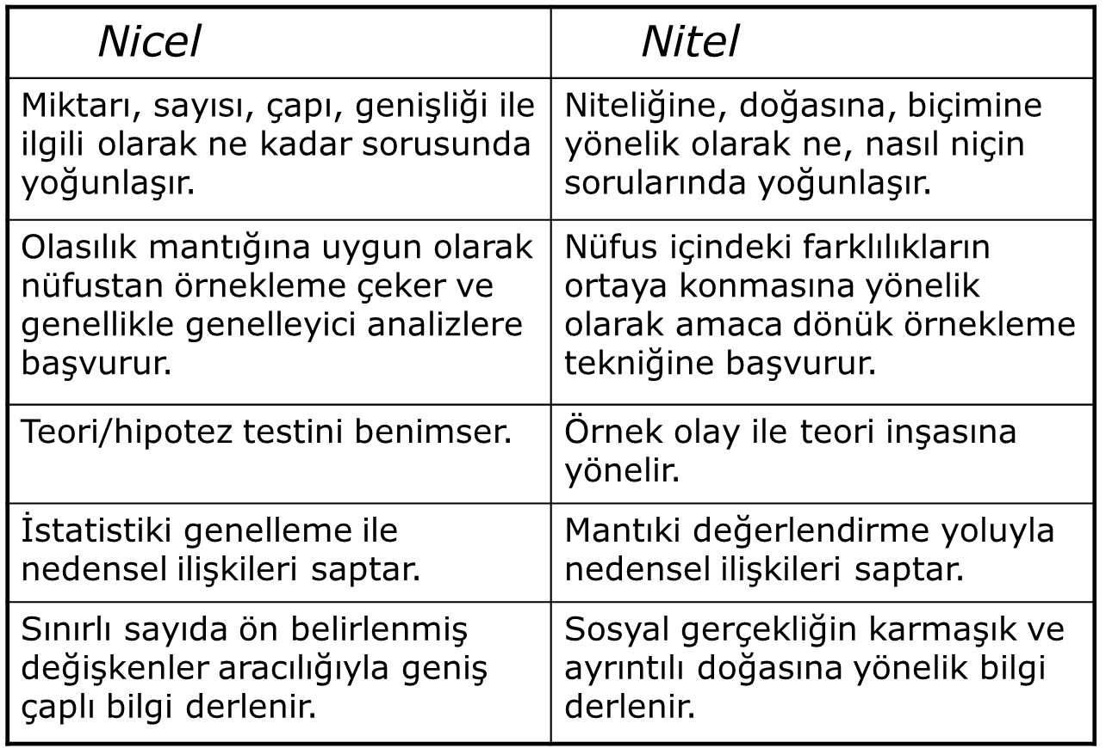
Nicel- Nitel Veri Toplama Teknikleri

Slide 5
Nicel Araştırma Teknikleri
Anket
Kişilerin ya da grupların belirli bir olgu/konu/ilişki hakkındaki görüşlerini ve tutumlarını ortaya çıkarmak üzere hazırlanan, yapılandırılmış sorulardan oluşan soru listeleridir.
Ankette araştırmacı ile görüşülen kişi arasındaki tek iletişim kanalı bu sorulardır. Bu nedenle sorular, her türlü yanlış anlamaları önleyecek nitelikte, açık ve anlaşılır olmalıdır.

Slide 6
Nicel Araştırma Teknikleri
Anket
Anket formunun 3 önemli boyutu vardır:
-anketin kapsamı
-soru türleri
-soruların dili

Slide 7
Nicel Araştırma Teknikleri
Anketin Kapsamı
Altın kural, ne azı ne de çoğu; sadece sorunsalların kapsamı içinde olan ve analiz ve raporda kullanılacak soruların sorulmasıdır.
Gereğinden az soru, gerçekçi ve doğru analiz yapmayı engeller.
Gereğinden fazla soru, anketi hantallaştırır. Sorunsalın kaybolmasına ve araştırmanın odağının kaymasına neden olur.
Görüşülen kişilerin sıkılmasına ve cevap vermekten kaçınmasına neden olur.

Slide 8
Nicel Araştırma Teknikleri
Anketteki Soru Türleri
Anket formunun en temel özelliği yapılandırılmış soruları içermesidir.
Yapılandırılmış soru, kategorileri/göstergeleri/ölçümleri önceden hazırlanmış soru demektir.
İki temel soru türü vardır:
-Kapalı uçlu sorular
-Açık uçlu sorular

Slide 9
Nicel Araştırma Teknikleri
Kapalı uçlu sorularda, cevap seçenekleri önceden geliştirilip sorularla birlikte verilir.
“Medeni durumunuz nedir?” sorusu için: ( )1.Evli ( ) 2.Bekar, ( ) 3. Boşanmış gibi.
Anket formu, yaygın olarak kapalı-uçlu (kategorileri ön verili) soru türünü ihtiva eder. Ancak açık uçlu soru türü de kullanılır.
Soru türü, açık uçlu olmakla birlikte, dili ve kapsamı gevşek ve genel değil, gene yapılandırılmış (somut, belirli ve sınırlandırılmış) olmak durumundadır.

Slide 10
Nicel Araştırma Teknikleri
Bu ikisinden farklı olarak ankette, ayrıca kontrol sorularına da yer verilir.
Kontrol sorusu, aynı sorunun, soru sırasının farklı bir yerinde farklı bir dille tekrarlanmasıdır.
Bu soru türüyle, önemli sorularda yanıtların samimiyeti kontrol edilmiş olur.

Slide 11
Nicel Araştırma Teknikleri
Ankette Soruların Dili
(i) Öncelikle anket dilinde, jargon, slogan ve kısaltma kullanmamalı, yaygın/ortalama gündelik dil benimsenmelidir.
(İİ) İkinci olarak belirsiz/muğlak ve karışık ifadelere yer verilmemelidir.

Slide 12
Nicel Araştırma Teknikleri
Ankette Soruların Dili
(iii) Duygusal ve prestijli konum içeren ifadelerden uzak durulmalıdır.
(iv) Bir soruyla aynı anda iki "mermi" yollanmamalıdır.

Slide 13
Nicel Araştırma Teknikleri
(v) Yönlendirici sorulardan uzak durulmalıdır.
(vi) Yanıtlayıcının kapasitesini aşan sorulardan sakınılmalıdır.
50 yaşındaki bir yetişkine "6 yaşındaki hislerini" sormak ya da "NATO'nun Kosava harekatı Birleşmiş Milletlerin ilgili hükümlerine göre yasal mıdır?« demek gibi....

Slide 14
Nicel Araştırma Teknikleri
(vii) Yanlış ifadelerden ya da yanlış anlaşılmaya açık ifadelerden kaçınılmalıdır.
(viii) Uzun ve karmaşık ifadelerin yer aldığı sorulara yer verilmemelidir.

